Slide 1

人教新课标二年级语文上册
识字3
全文
识字
民族
拓展

Slide 2

我神州，称华夏，山川美，可入画。
黄河奔，长江涌，长城长，珠峰耸。
台湾岛，隔海峡，与大陆，是一家。
zhāo
xīng
各民族，齐奋发，争朝夕，兴中华。

Slide 3
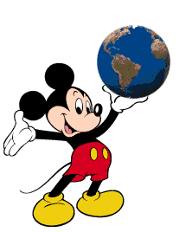
我会认
shén zhōu chuān yǒng dǎo gé
神
州 川
涌 岛 隔
xiá yǔ lù mín zú
峡 与 陆 民 族
真棒！

Slide 4

我会认
神
州
川
涌
岛
隔
峡
与
陆
民
族
真棒！

Slide 5
我会读
山川 四川 民族 人民 市民
台湾 海湾 大陆 陆地 陆军
神州 广州 隔壁 隔离 隔断

Slide 6
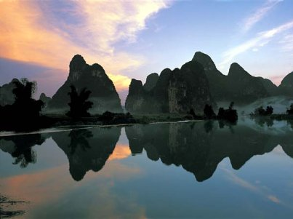
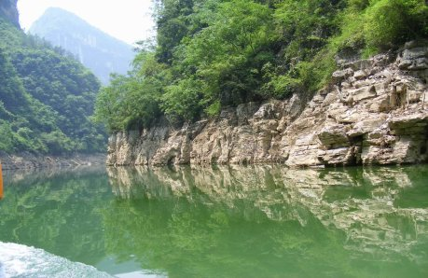
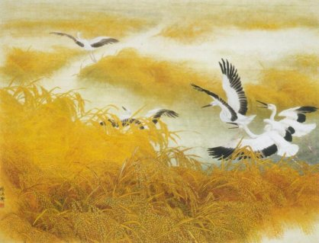
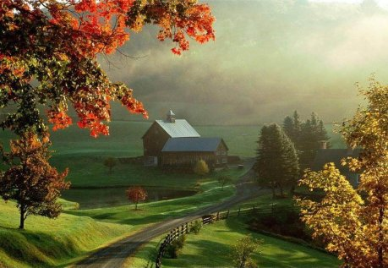
我神州,称华夏,山川美,可入画。

Slide 7

你知道吗
祖国的别称
我们伟大的祖国已有五千年的历史了.据说约在公元前21世纪时,夏后氏族首领的儿子启,建立了我国第一个奴隶制国家.后经夏商周三个王朝，逐渐形成华夏民族。后来人们用“华夏”作中国的别称，称中国人为“华人”。我们的祖国称中国，大约在商代。祖国还有一些别称，如九州，神州。

Slide 8
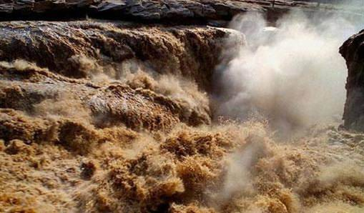
黄河奔

Slide 9
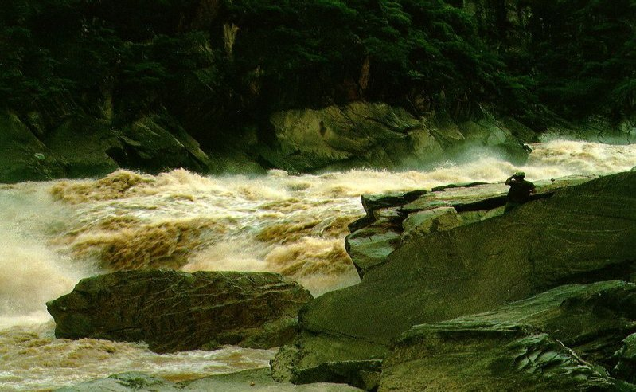
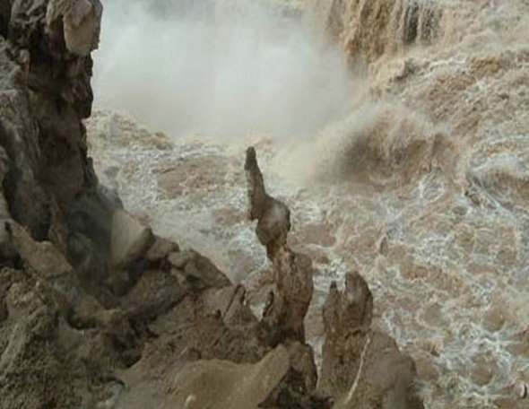
长江
涌

Slide 10
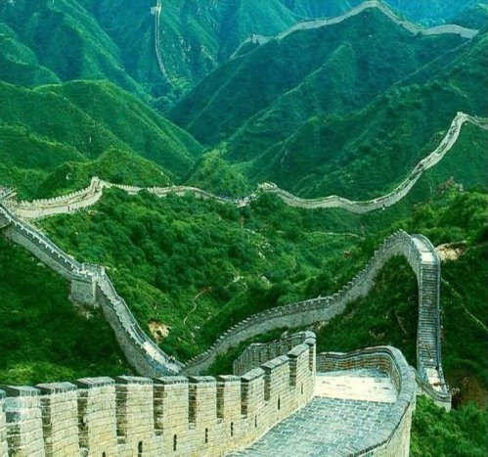
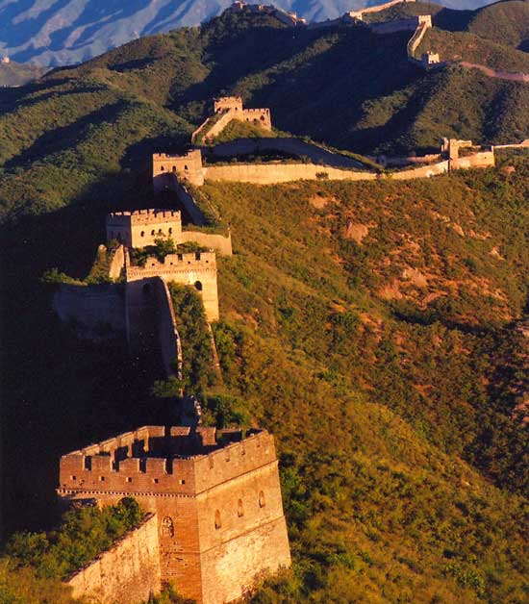
长城长

Slide 11
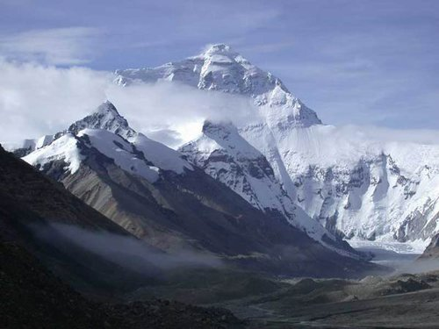
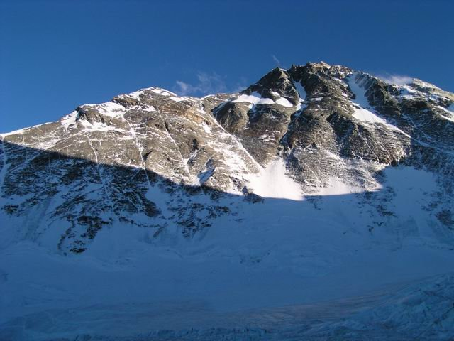
耸
珠穆朗玛峰

Slide 12
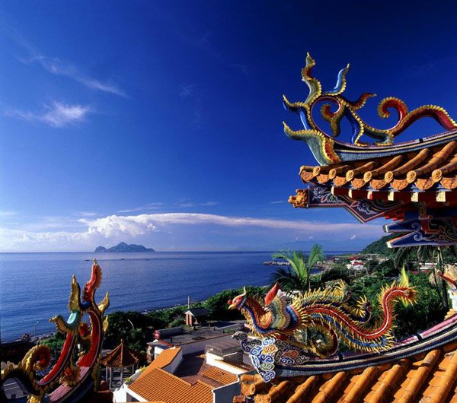
台湾岛,
隔海峡,
与大陆,
是一家。

Slide 13
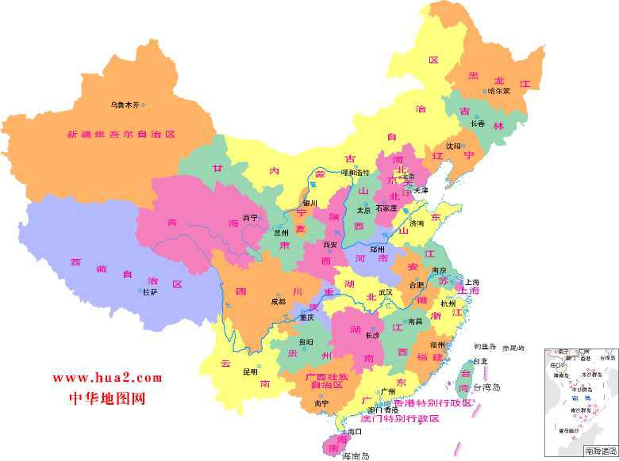
北京
台湾

Slide 14
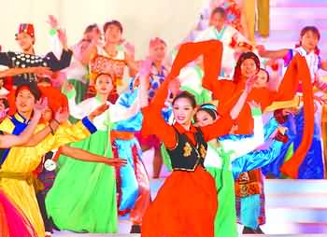
各民族,齐奋发,争朝夕,兴中华。

Slide 15



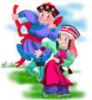
藏族
蒙古族
高山族
维吾尔族

Slide 16


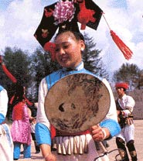

回族
哈萨克族
满族
土族

Slide 17

拓展练习
1.旅游胜地我知道 北京是著名的旅游城市。北京有许多名胜古迹和公园。 、 、 都是北京有名的风景名胜。西安也是著名的旅游城市， 、 、 都是西安的风景名胜。
故宫
八达岭长城
颐和园
兵马俑
华清池
大雁塔
2.少数民族我知道：
我国有56个民族，除了汉族还有 、 、
、
藏族
傣族
维吾尔族
朝鲜族
等55个少数民族.

Slide 18
谢谢光临，再见！

